Slide 1
Сравнение устройств для полета в мифах и первых устройств, позволивших человеку совершить короткие полеты

Slide 2
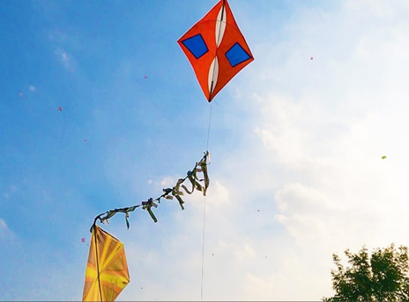
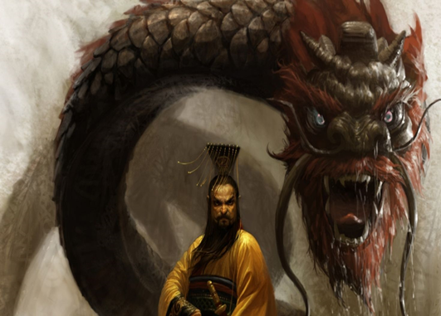
Устройства описанные в мифах
Первые устройства для коротких полетов человека
Летающий дракон в мифах Древнего Китая: подъемную силу создавала плоская поверхность, наклоненная против ветра.
Воздушный змей: подъемную силу создавала плоская поверхность, наклоненная против ветра.

Slide 3
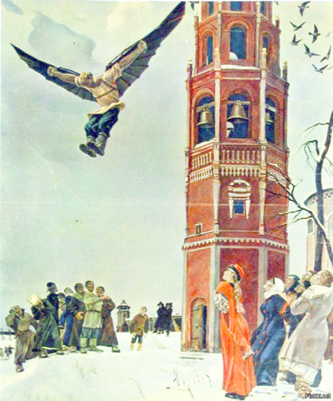
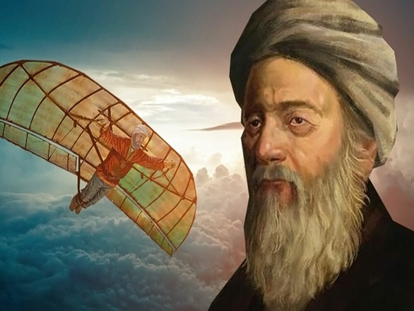
Устройства описанные в мифах
Первые устройства для коротких полетов человека
Полет холопа Никиты из мифов Руси: крылья из дерева и кожи
Первый дельтаплан Аббаса ибн Фирнаса: искусственное крыло из ткани, натянутой на деревянные распорки.

Slide 4
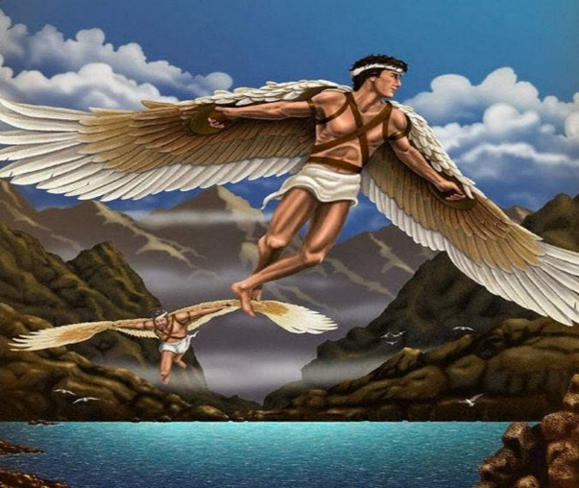
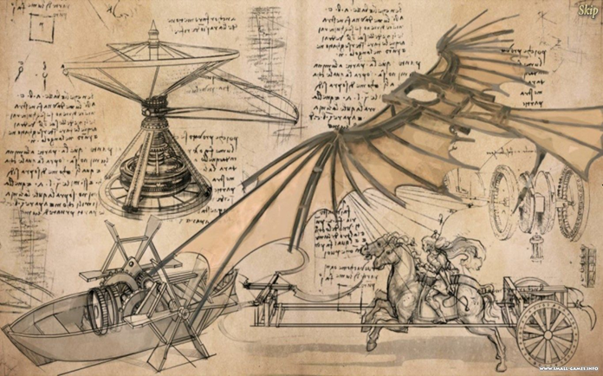
Устройства описанные в мифах
Первые устройства для коротких полетов человека
Миф Древней Греции о полете Икара, сына Дедала: крылья были собраны из перьев птиц и скреплены воском, в движение приводились с помощью взмаха рук.
Махолет или орнитоптер Леонардо да Винчи: летательный аппарат, подъемная сила которого создается благодаря маховым движениям крыльев.

Slide 5
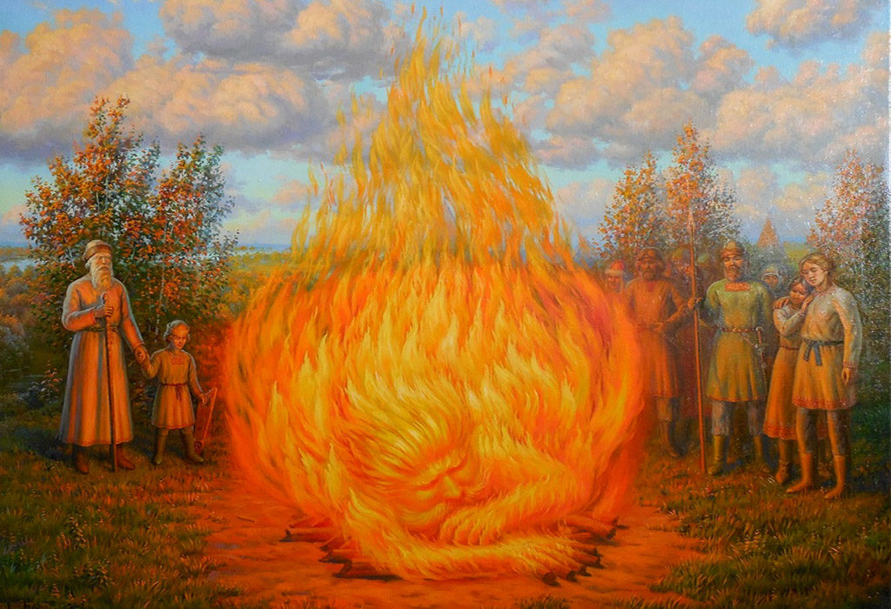
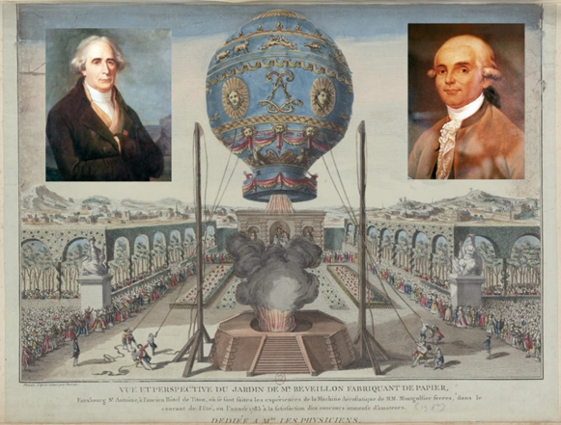
Устройства описанные в мифах
Первые устройства для коротких полетов человека
Полет в сказках, мифах и легендах других народов: разжигался костер из стружек, накрывался мокрой рогожей, на рогожу мог садиться любой желающий, и его жаром поднимало на небеса
Воздушный шар братьев Жозеф-Мишель и Жак-Этьенн Монгольфье: летательный аппарат представлял собой воздушный шар из холста диаметром 39 футов (около 12 м), оклеенного бумагой, наполненный горячим дымом.

